Slide 1
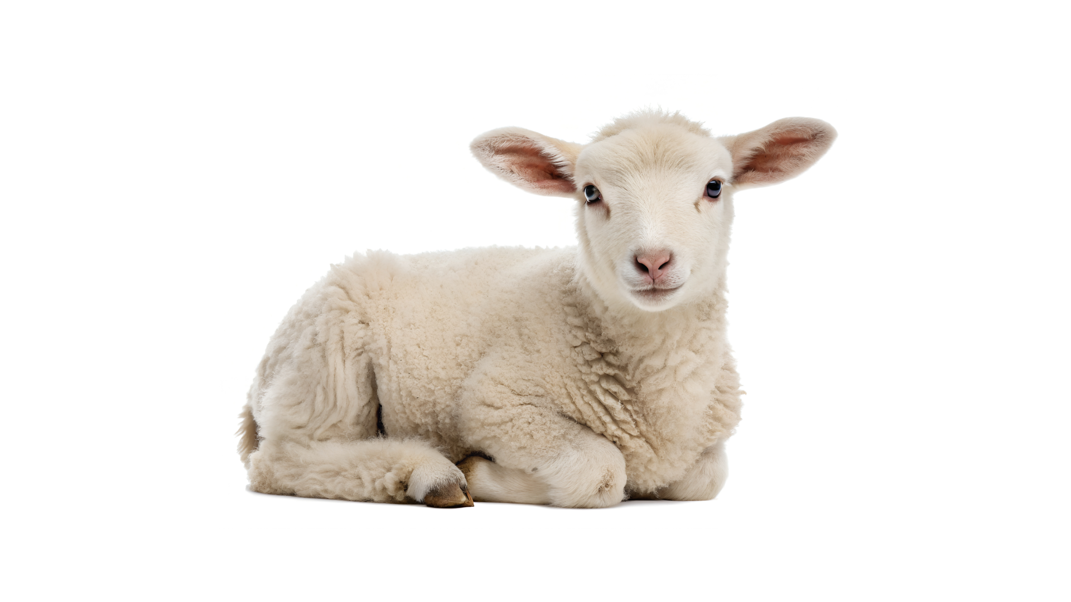
A Páscoa
Patriarcas e Profetas, 24
Notes:
www.4tons.com.br
Pr. Marcelo Augusto de Carvalho
PATRIARCAS E PROFETAS, CAPÍTULO 24 – ELLEN G. WHITE. CASA PUBLICADORA BRASILEIRA, TATUÍ, SP.
Sermão – Marcelo Augusto de Carvalho - 2025

Slide 2
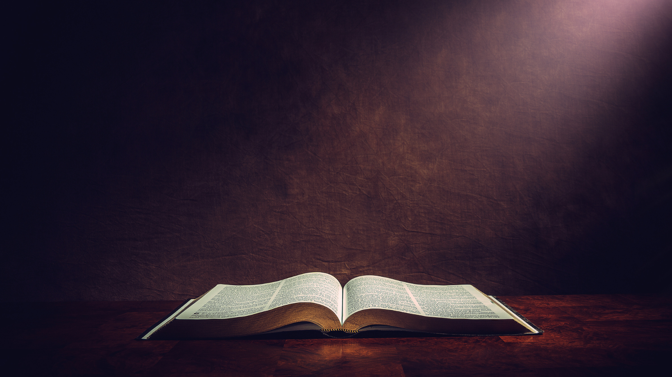
Êxodo 11-20

Slide 3

Mesmo Sendo Escravos no Egito,
Que Privilégios Deus Concedeu aos Israelitas?

Slide 4

Posto que desprezados pelos egípcios, os israelitas haviam sido honrados por Deus, tendo sido separados para serem os depositários de Sua lei. Nas bênçãos e privilégios especiais a eles conferidos, tinham preeminência entre as nações, como tinha o filho primogênito entre seus irmãos.
Notes:
Posto que desprezados pelos egípcios, os israelitas haviam sido honrados por Deus, tendo sido separados para serem os depositários de Sua lei. Nas bênçãos e privilégios especiais a eles conferidos, tinham preeminência entre as nações, como tinha o filho primogênito entre seus irmãos.

Slide 5
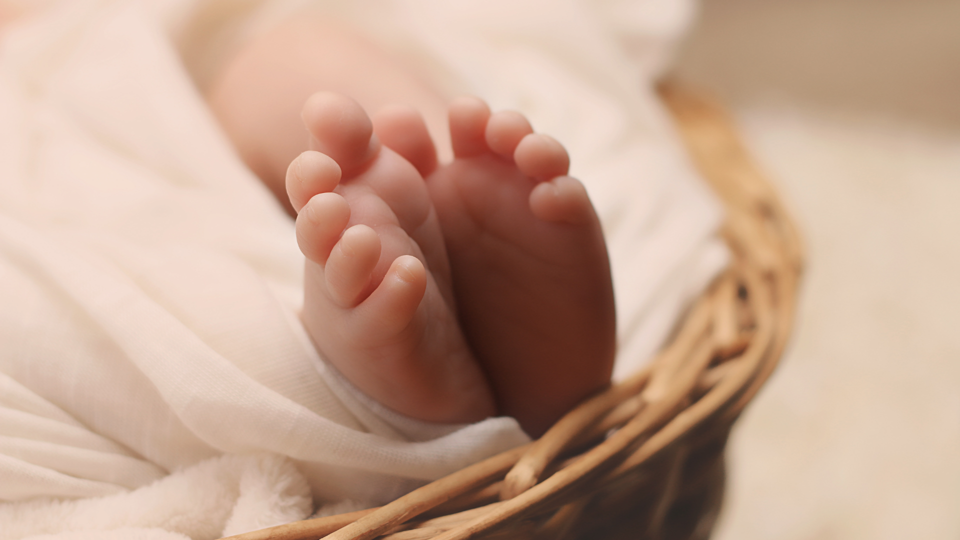
Que Terrível Praga Deus Fez de Tudo
Para Evitar Sobre os Egípcios?

Slide 6
O juízo de que o Egito fora em primeiro lugar advertido, deveria ser o último a ser mandado. Deus é longânimo e cheio de misericórdia. Tem terno cuidado pelos seres formados à Sua imagem. Se a perda das suas colheitas, rebanhos e gado, houvesse levado o Egito ao arrependimento, os filhos não teriam sido atingidos; mas a nação obstinadamente resistiu à ordem divina, e agora o golpe final estava prestes a ser desferido.
Notes:
O juízo de que o Egito fora em primeiro lugar advertido, deveria ser o último a ser mandado. Deus é longânimo e cheio de misericórdia. Tem terno cuidado pelos seres formados à Sua imagem. Se a perda das suas colheitas, rebanhos e gado, houvesse levado o Egito ao arrependimento, os filhos não teriam sido atingidos; mas a nação obstinadamente resistiu à ordem divina, e agora o golpe final estava prestes a ser desferido.

Slide 7

Por Que Deus Instituiu a Páscoa?

Slide 8
O Senhor por meio de Moisés deu instruções aos filhos de Israel relativas à partida do Egito, e especialmente para a sua preservação no juízo por vir. Cada família, sozinha ou ligada com outras, deveria matar um cordeiro ou cabrito “sem mácula”, e com um molho de hissopo espargir seu sangue “em ambas as ombreiras, e na verga da porta” da casa, para que o anjo destruidor, vindo à meia-noite, não entrasse naquela habitação. Deviam comer a carne, assada, com pão asmo e ervas amargosas, à noite, conforme disse Moisés, com “os vossos lombos cingidos, os vossos sapatos nos pés e o comereis apressadamente”. Êxodo 12:1-28.
Notes:
Antes da execução desta sentença, o Senhor por meio de Moisés deu instruções aos filhos de Israel relativas à partida do Egito, e especialmente para a sua preservação no juízo por vir. Cada família, sozinha ou ligada com outras, deveria matar um cordeiro ou cabrito “sem mácula”, e com um molho de hissopo espargir seu sangue “em ambas as ombreiras, e na verga da porta” da casa, para que o anjo destruidor, vindo à meia-noite, não entrasse naquela habitação. Deviam comer a carne, assada, com pão asmo e ervas amargosas, à noite, conforme disse Moisés, com “os vossos lombos cingidos, os vossos sapatos nos pés, e o vosso cajado na mão; e o comereis apressadamente; esta é a Páscoa do Senhor”. Êxodo 12:1-28.

Slide 9
Em comemoração a este grande livramento, uma festa devia ser observada anualmente pelo povo de Israel, em todas as gerações futuras. Ao observarem esta festa nos anos futuros, deviam repetir aos filhos a história deste grande livramento.
Ademais, os primogênitos tanto de homens como de animais deviam ser do Senhor, podendo ser reavidos apenas por meio de resgate. Depois da instituição do culto do tabernáculo, o Senhor escolheu para Si a tribo de Levi para a obra do santuário, em lugar dos primogênitos do povo. Exigia-se certo valor pelo resgate do filho primogênito. Números 18:15, 16.
Notes:
Em comemoração a este grande livramento, uma festa devia ser observada anualmente pelo povo de Israel, em todas as gerações futuras. “Este dia vos será por memória, e celebrá-lo-eis por festa ao Senhor; nas vossas gerações o celebrareis por estatuto perpétuo.” Ao observarem esta festa nos anos futuros, deviam repetir aos filhos a história deste grande livramento, conforme lhes ordenou Moisés: “Direis: Este é o sacrifício da Páscoa do Senhor, que passou as casas dos filhos de Israel no Egito, quando feriu aos egípcios, e livrou as nossas casas.”
Ademais, os primogênitos tanto de homens como de animais deviam ser do Senhor, podendo ser reavidos apenas por meio de resgate, em reconhecimento de que, quando os primogênitos do Egito pereceram, os de Israel, se bem que graciosamente preservados, estiveram, com justiça, expostos à mesma sorte se não fora o sacrifício expiatório.
Depois da instituição do culto do tabernáculo, o Senhor escolheu para Si a tribo de Levi para a obra do santuário, em lugar dos primogênitos do povo. “Eles, do meio dos filhos de Israel, Me são dados”, disse Ele. “Em lugar [...] do primogênito de cada um dos filhos de Israel, para Mim os tenho tomado”. Números 8:16. Exigia-se ainda, entretanto, de todo o povo, em reconhecimento da misericórdia de Deus, pagar certo valor pelo resgate do filho primogênito. Números 18:15, 16.

Slide 10
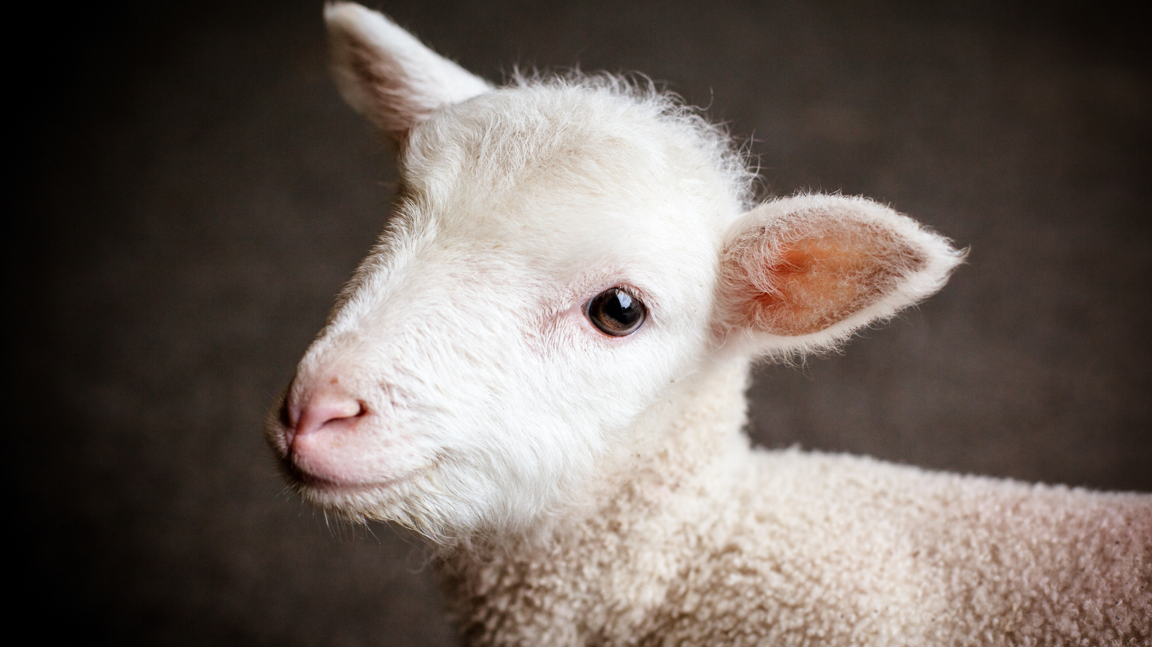
O Que a Páscoa Significava?

Slide 11
A páscoa devia ser tanto comemorativa como típica, apontando não somente para o livramento do Egito, mas, no futuro, para o maior livramento que Cristo cumpriria libertando Seu povo do cativeiro do pecado.
Não bastava que o cordeiro pascal fosse morto, seu sangue devia ser aspergido nas ombreiras; assim os méritos do sangue de Cristo devem ser aplicados à alma.
O hissopo empregado na aspersão do sangue era símbolo da purificação, Na oração do salmista vê-se também a sua significação. Salmos 51:7.
Notes:
A páscoa devia ser tanto comemorativa como típica, apontando não somente para o livramento do Egito, mas, no futuro, para o maior livramento que Cristo cumpriria libertando Seu povo do cativeiro do pecado. O cordeiro sacrifical representa o “Cordeiro de Deus”, em quem se acha nossa única esperança de salvação.
Não bastava que o cordeiro pascal fosse morto, seu sangue devia ser aspergido nas ombreiras; assim os méritos do sangue de Cristo devem ser aplicados à alma.
O hissopo empregado na aspersão do sangue era símbolo da purificação, assim sendo usado na purificação da lepra e dos que se achavam contaminados pelo contato com cadáveres. Na oração do salmista vê-se também a sua significação: “Purifica-me com hissopo, e ficarei puro; lava-me, e ficarei mais alvo do que a neve”. Salmos 51:7.

Slide 12
Osso algum seria quebrado do Cordeiro de Deus. Êxodo 12:46; João 19:36. Representava-se a inteireza do sacrifício de Cristo.
A carne devia ser comida. Não basta mesmo que creiamos em Cristo para o perdão dos pecados; devemos pela fé estar recebendo constantemente força e nutrição espiritual dEle, mediante Sua Palavra. João 6:53, 54, 63.
Os seguidores de Cristo devem ser participantes de Sua experiência. Devem receber e assimilar a Palavra de Deus de modo que esta se torne a força impulsora da vida e das ações.
Notes:
O cordeiro devia ser preparado em seu todo, não lhe sendo quebrado nenhum osso; assim, osso algum seria quebrado do Cordeiro de Deus, que por nós devia morrer. Êxodo 12:46; João 19:36. Assim também representava-se a inteireza do sacrifício de Cristo.
A carne devia ser comida. Não basta mesmo que creiamos em Cristo para o perdão dos pecados; devemos pela fé estar recebendo constantemente força e nutrição espiritual dEle, mediante Sua Palavra. Disse Cristo: “Se não comerdes a carne do Filho do homem, e não beberdes o Seu sangue, não tereis vida em vós mesmos. Quem come a Minha carne e bebe o Meu sangue, tem a vida eterna.” João 6:53, 54, 63.
Os seguidores de Cristo devem ser participantes de Sua experiência. Devem receber e assimilar a Palavra de Deus de modo que esta se torne a força impulsora da vida e das ações. Pelo poder de Cristo devem ser transformados à Sua semelhança, e refletir os atributos divinos. Devem comer a carne e beber o sangue do Filho do homem, ou não haverá vida neles.

Slide 13
O cordeiro devia ser comido com ervas amargosas, indicando isto a amargura do cativeiro egípcio. Assim, quando nos alimentamos de Cristo, deve ser com contrição de coração, por causa de nossos pecados.
Fermento algum se encontrasse em suas casas durante a festa. De modo semelhante, o fermento do pecado devia ser afastado de todos os que recebessem vida e nutrição de Cristo. 1 Coríntios 5:7, 8.
Pela obediência, o povo devia dar prova de fé. Assim, todos os que esperam ser salvos pelos méritos do sangue de Cristo, devem compenetrar-se de que eles próprios têm algo a fazer para conseguir a salvação.
Notes:
O cordeiro devia ser comido com ervas amargosas, indicando isto a amargura do cativeiro egípcio. Assim, quando nos alimentamos de Cristo, deve ser com contrição de coração, por causa de nossos pecados.
Era expressamente estipulado na lei da Páscoa, e de maneira igualmente estrita observado pelos judeus, em seu costume, que fermento algum se encontrasse em suas casas durante a festa. De modo semelhante, o fermento do pecado devia ser afastado de todos os que recebessem vida e nutrição de Cristo. 1 Coríntios 5:7, 8.
Antes de obterem liberdade, os escravos deviam mostrar fé no grande livramento prestes a realizar-se. O sinal de sangue devia ser posto em suas casas, e deviam, com as famílias, separar-se dos egípcios e reunir-se dentro de suas próprias habitações.
Pela obediência, o povo devia dar prova de fé. Assim, todos os que esperam ser salvos pelos méritos do sangue de Cristo, devem compenetrar-se de que eles próprios têm algo a fazer para conseguir a salvação. Conquanto seja apenas Cristo que nos pode remir da pena da transgressão, devemos desviar-nos do pecado para a obediência.

Slide 14
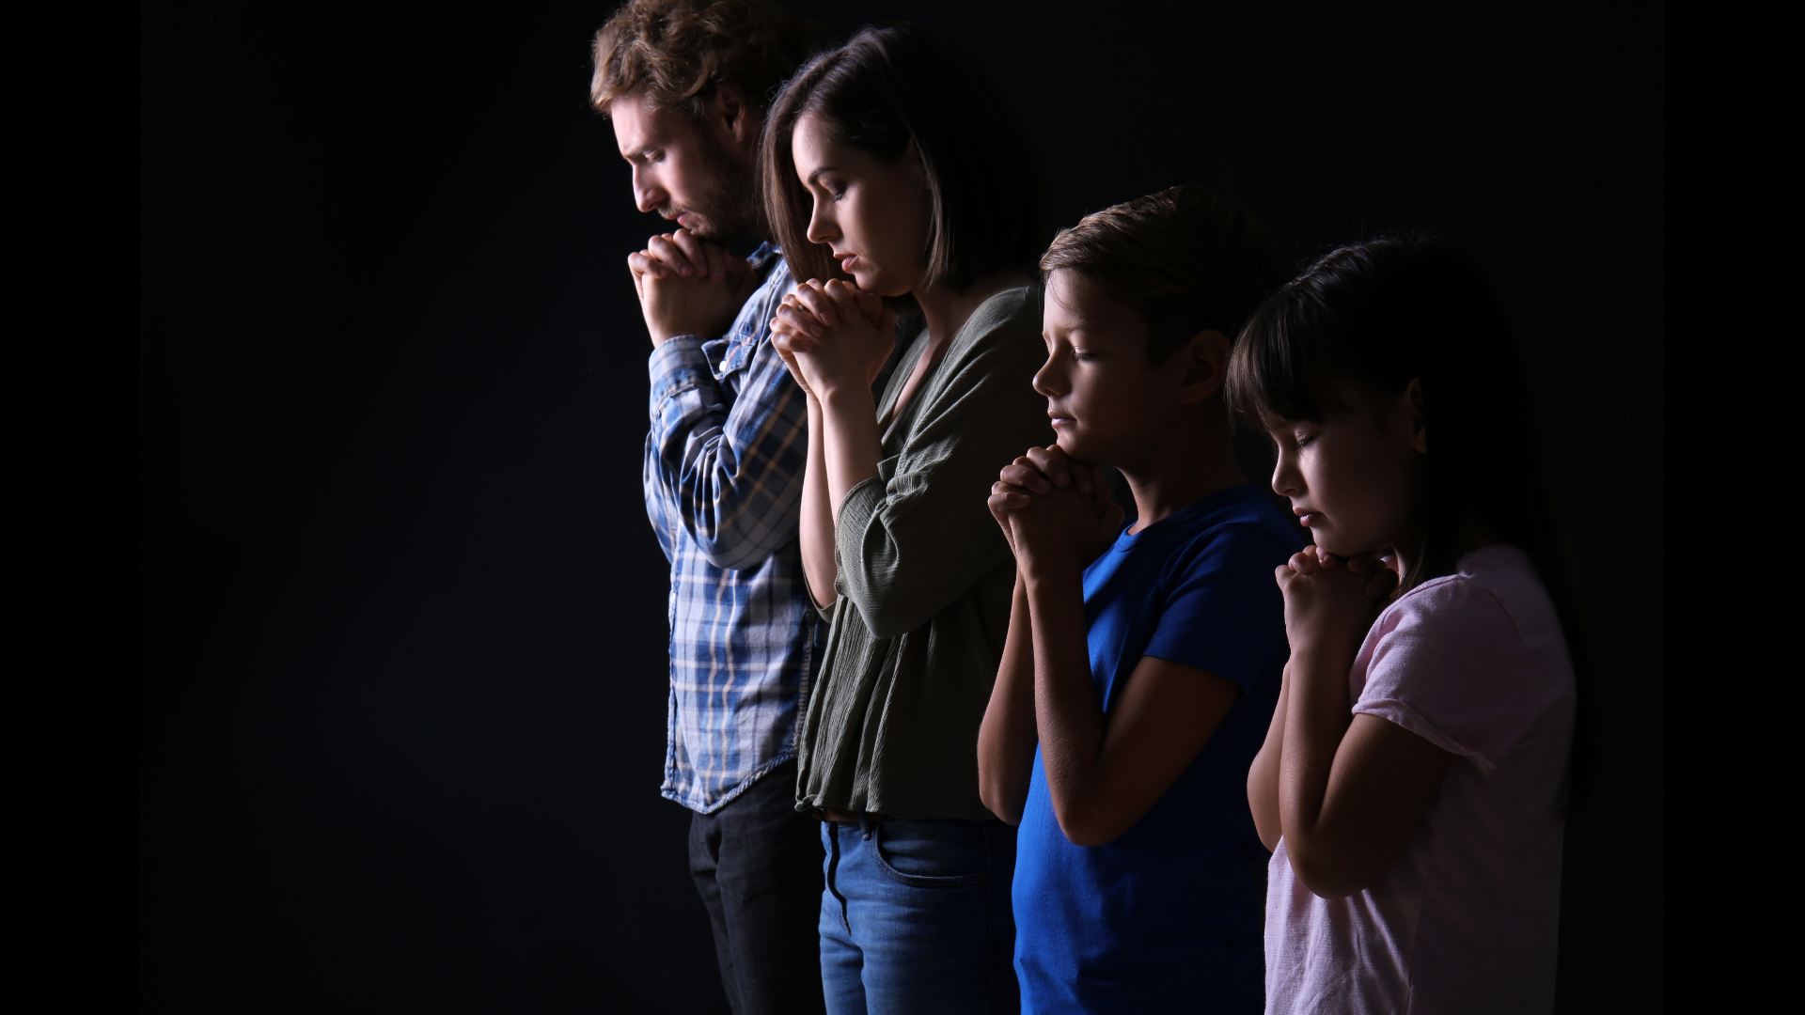
O Que Aconteceu Com os Egípcios
Que Creram no Senhor?

Slide 15
Muitos dos egípcios foram levados a reconhecer o Deus dos hebreus como o único verdadeiro Deus, e pediram agora que se lhes permitisse encontrar abrigo nos lares de Israel, quando o anjo destruidor passasse pela terra. Foram alegremente recebidos, e comprometeram-se dali em diante a servir ao Deus de Jacó, e saírem do Egito com Seu povo.
Mas nenhuma habitação de Israel foi visitada pelo anjo distribuidor da morte. O sinal de sangue — sinal de proteção de um Salvador — encontrava-se em suas portas, e o destruidor não entrou.
Notes:
Muitos dos egípcios foram levados a reconhecer o Deus dos hebreus como o único verdadeiro Deus, e pediram agora que se lhes permitisse encontrar abrigo nos lares de Israel, quando o anjo destruidor passasse pela terra. Foram alegremente recebidos, e comprometeram-se dali em diante a servir ao Deus de Jacó, e saírem do Egito com Seu povo.
Mas nenhuma habitação de Israel foi visitada pelo anjo distribuidor da morte. O sinal de sangue — sinal de proteção de um Salvador — encontrava-se em suas portas, e o destruidor não entrou.

Slide 16
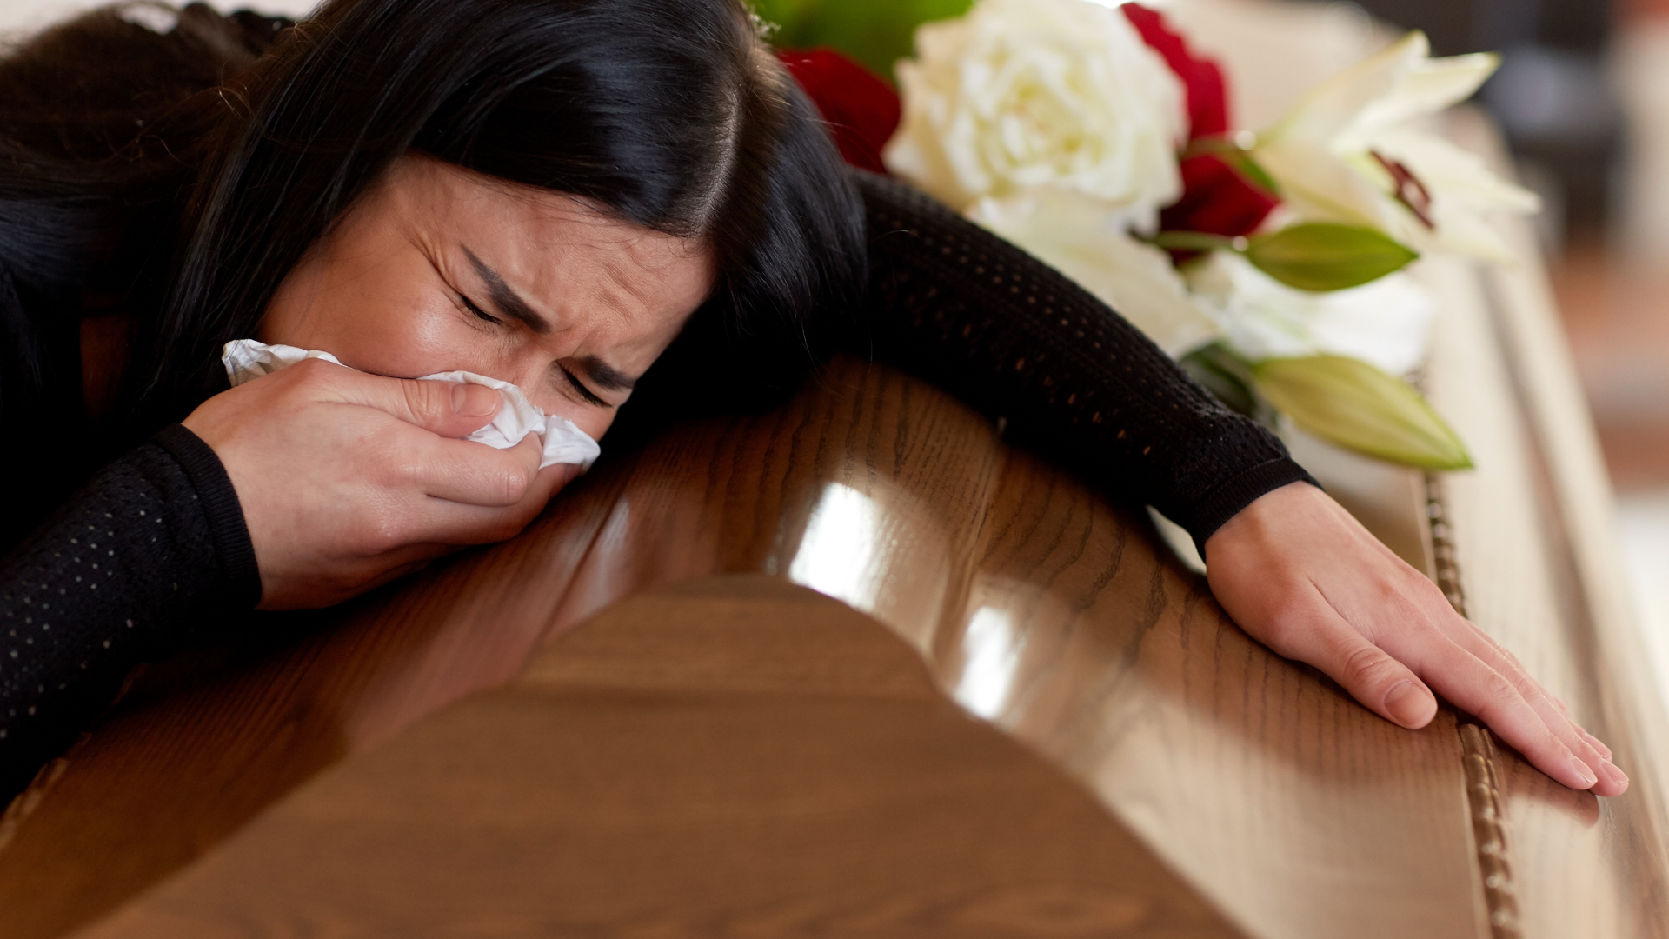
Quão Terrível Foi
a Décima Praga Sob os Egípcios?

Slide 17
À meia-noite “havia grande clamor no Egito, porque não havia casa em que não houvesse um morto”. Os gritos e prantos dos que lamentavam enchiam o ar.
Faraó humilhado até o pó, “chamou a Moisés e Arão, de noite, e disse: Levantai-vos, saí do meio do meu povo, tanto vós como os filhos de Israel; e ide, servi ao Senhor, como tendes dito.
Os conselheiros do rei igualmente, e o povo, rogavam aos israelitas que partissem, “apressando-se para lançá-los da terra; porque diziam: Todos seremos mortos”.
Notes:
À meia-noite “havia grande clamor no Egito, porque não havia casa em que não houvesse um morto”. Todo primogênito na terra, “desde o primogênito de Faraó, que se sentava em seu trono, até ao primogênito do cativo que estava no cárcere e todos os primogênitos dos animais” (Êxodo 12:29-33), haviam sido feridos pelo destruidor. Por todo o vasto reino do Egito, o orgulho de cada casa fora derribado. Os gritos e prantos dos que lamentavam enchiam o ar. Rei e cortesãos, com rosto lívido e membros a tremerem, ficaram estarrecidos ante o horror que a todos dominava.
Faraó lembrou-se de como certa vez exclamara: “Quem é o Senhor, cuja voz Eu ouvirei, para deixar ir Israel? Não conheço o Senhor, nem tão pouco deixarei ir Israel.” Agora, estando aquele seu orgulho, que afrontava aos Céus, humilhado até o pó, “chamou a Moisés e Arão, de noite, e disse: Levantai-vos, saí do meio do meu povo, tanto vós como os filhos de Israel; e ide, servi ao Senhor, como tendes dito.
Os conselheiros do rei igualmente, e o povo, rogavam aos israelitas que partissem, “apressando-se para lançá-los da terra; porque diziam: Todos seremos mortos”.

Slide 18
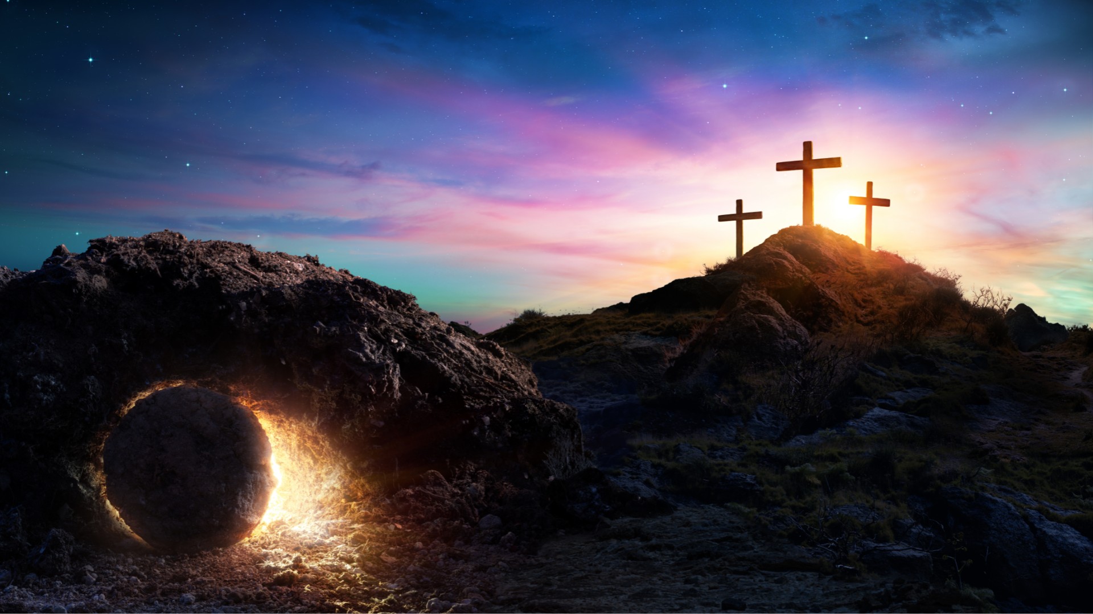
O Que é a Páscoa?
Notes:
O QUE É A PÁSCOA? INSPIRAÇÃO JUVENIL 2005-090. Casa Publicadora Brasileira, Tatuí, SP.
A festa da Páscoa é uma comemoração originalmente judaica que lembra a libertação dos hebreus da escravidão no Egito. A palavra hebraica pessach, que deu origem à palavra páscoa em português, significa literalmente "passar por sobre" ou simplesmente "passagem". Esse nome surgiu por causa da tradição de que o anjo da morte "passou por sobre" as casas assinaladas com o sangue do cordeiro e não fez mal aos primogênitos que ali havia, mas não poupou os primogênitos dos egípcios. Isso ocorreu no dia 14 de nisã de 1445 a.c. Nisã era o primeiro mês do calendário hebreu. No dia seguinte, 15, o povo saiu das terras de faraó, indo em direção ao Mar Vermelho e à terra prometida. A partir daí, todos os anos, nessa mesma época, os judeus celebravam a festa pascal como uma espécie de "dia da independência". Nesse dia, eles matavam os cordeiros pascais, assavam sua carne e comiam com pães sem fermento e ervas amargas. Tudo era feito em família. Os órfãos ou pessoas que não tinham parentes podiam ser eventualmente convidados para participar com uma família que não fosse a sua, desde que todos fossem judeus. Com a vinda de Cristo, a Páscoa passou a ter um significado adicional, que é a libertação do pecado. Nela comemoram-se a ressurreição de Jesus e a nossa salvação. Para a cristandade, é a partir da Páscoa que todas as outras datas religiosas são estabelecidas. No Hemisfério Sul, ela é comemorada no primeiro domingo depois da primeira lua cheia do outono. Já no Hemisfério Norte ela é comemorada no início da primavera. A Páscoa é, de fato, uma data muito bonita. O grande problema é que o comércio deturpou muito sua imagem original, enchendo-a de chocolates e símbolos que não têm nada a ver com as razões pelas quais foi instituída. A maioria das pessoas mal toma consciência do significado bíblico desse feriado. Páscoa não é o dia do coelho que bota ovos de chocolate. Ela é o dia de Cristo. É a libertação divina da escravidão do pecado. Lembre-se disso e tenha uma boa Páscoa.

Slide 19
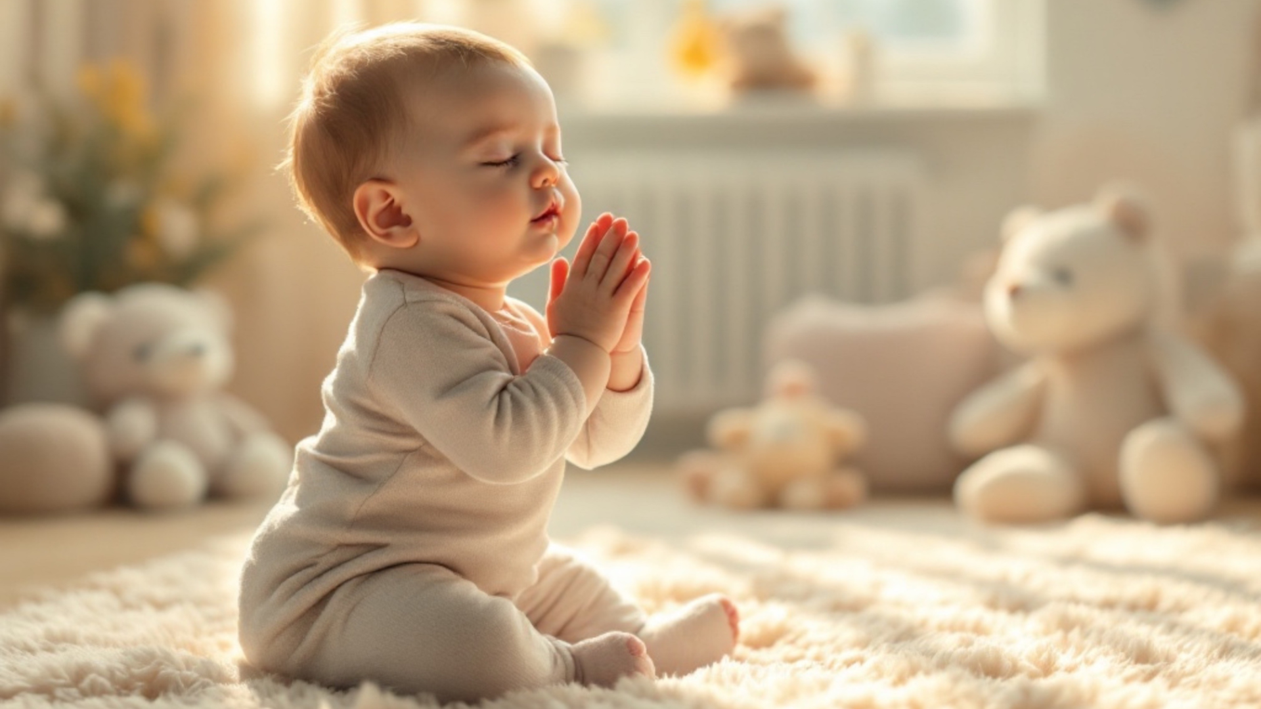
Aceite o Cordeiro de Deus que te liberta
do pecado, da justiça e do juízo!
Notes:
APELO
Aceite hoje que Jesus, o Cordeiro de Deus, te liberte do pecado, da justiça e do juízo!

